Slide 1
Логопедическое занятие.
Автоматизация звука Р

Slide 2
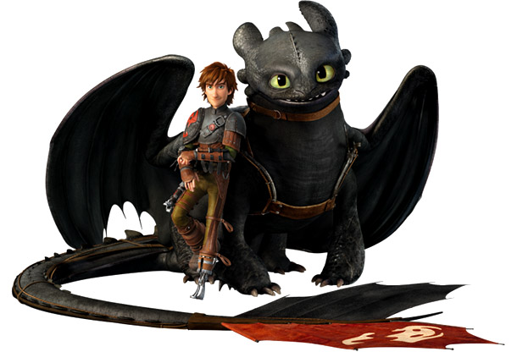
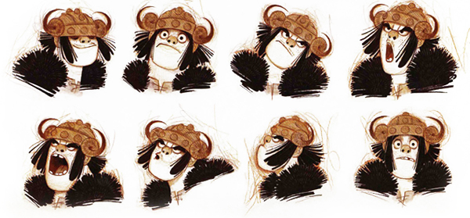
Мимика

Slide 3
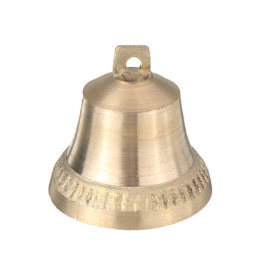
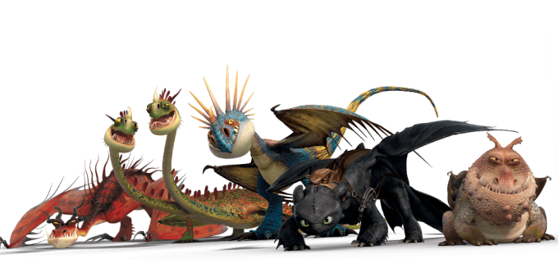
Характеристика звуков
Р
СОГЛАСНЫЙ

Slide 4
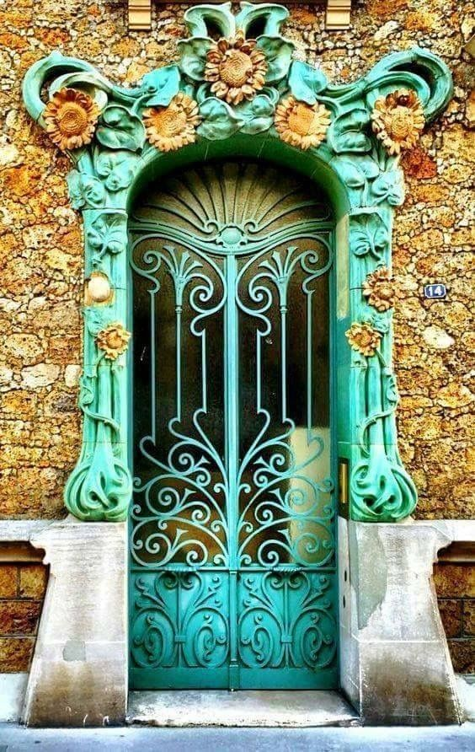
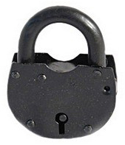
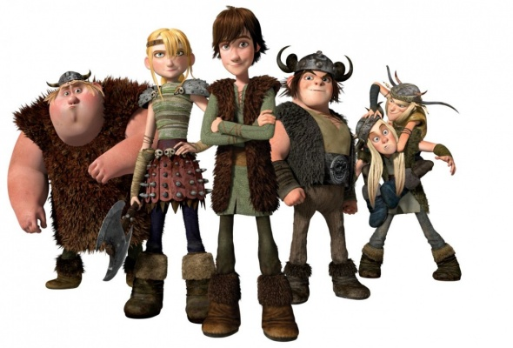
На двери висит замок —
Кто его открыть бы смог? Потянули…
Покрутили…
Постучали…
И открыли!

Slide 5
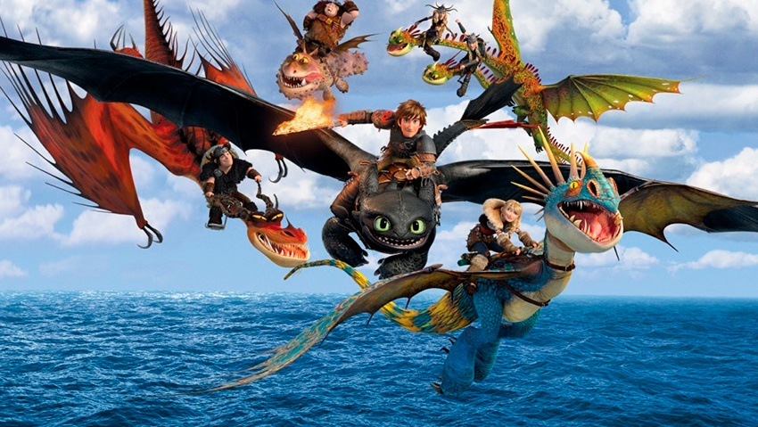

Slide 6
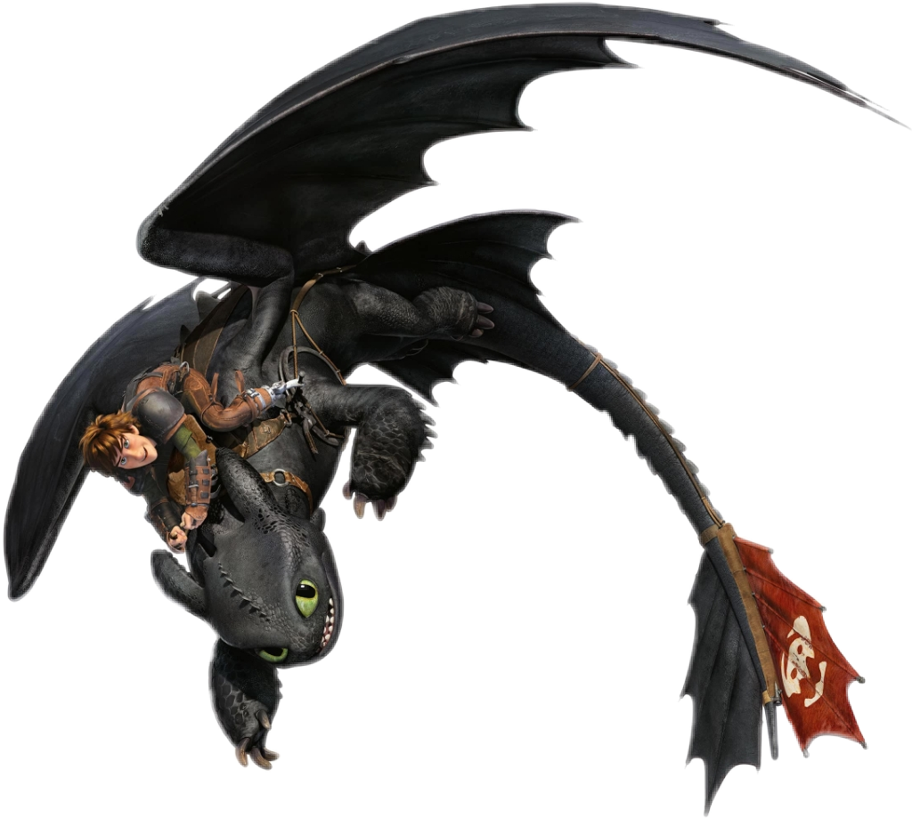
Автоматизация звука Р

Slide 7
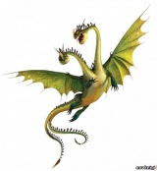
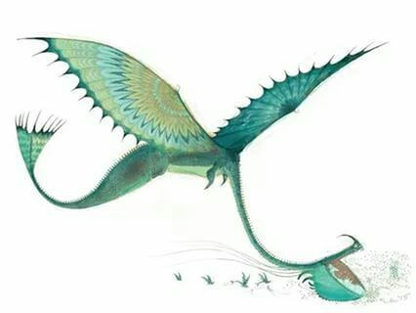
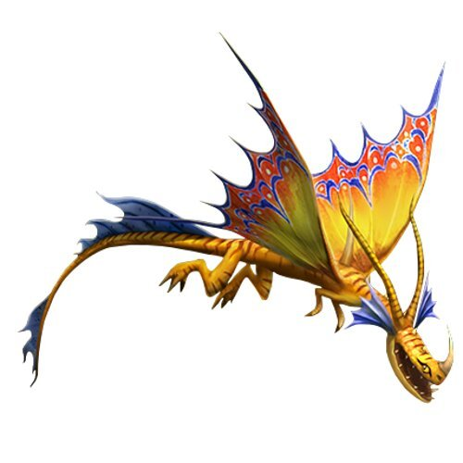
Автоматизация звука Р

Slide 8
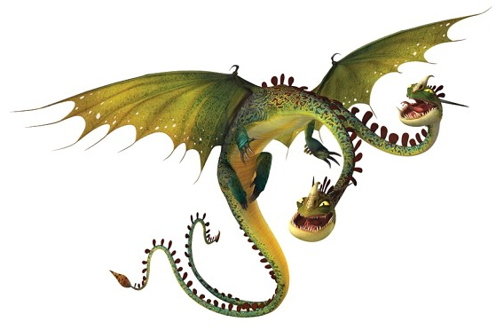
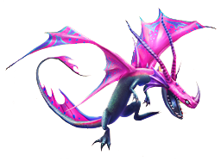
Автоматизация звука Р

Slide 10
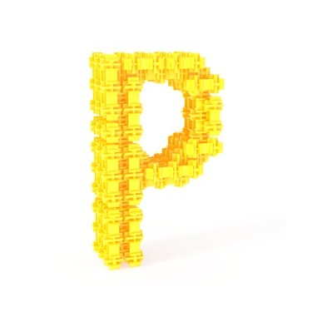
Ар ож ор ув ил ир ыр ум ул ур
Дракон ракета авто дрова горох помидор слива стол рука корона

Slide 11
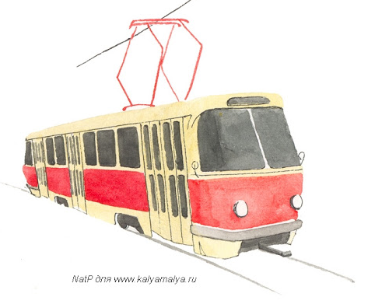
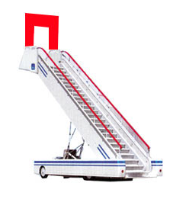
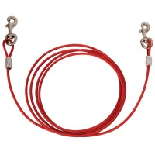
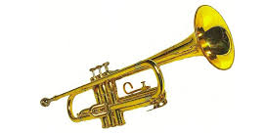
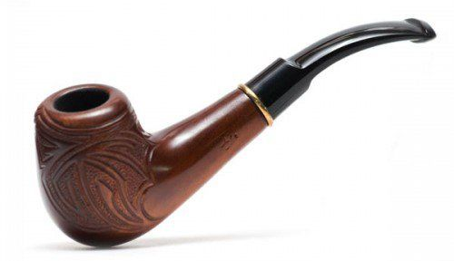
Слоги и слова
ТРА – ТРА
ТРА – ТРА
ТРО – ТРО
ТРО – ТРО
ТРУ – ТРУ
ТРУ – ТРУ
ТР – ТР
ТР – ТР
3

Slide 12
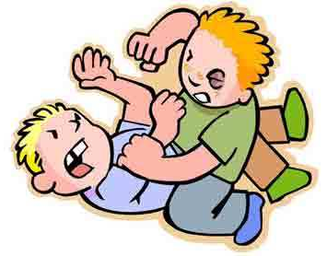
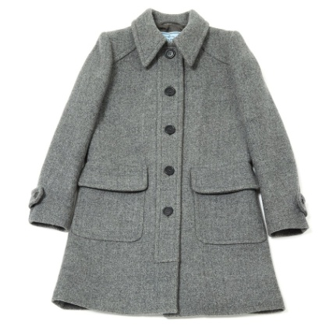
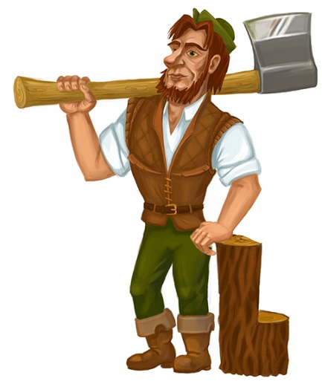
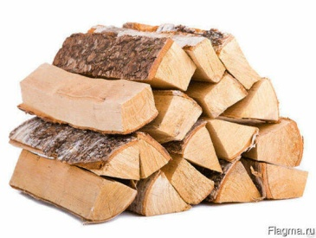
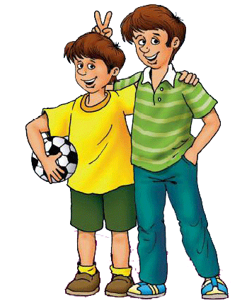
Слоги и слова
ДРА – ДРА
ДРА – ДРА
ДРО – ДРО
ДРО – ДРО
ДРУ – ДРУ
ДРУ - ДРУ

Slide 13
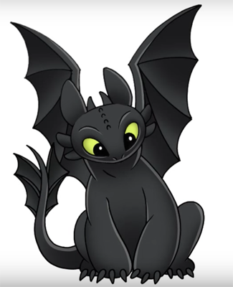
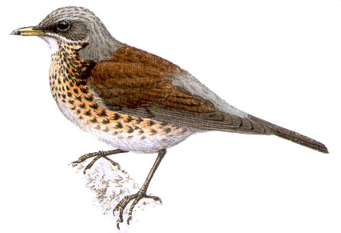
1 2 3 4 5

Slide 14
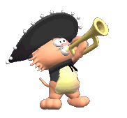
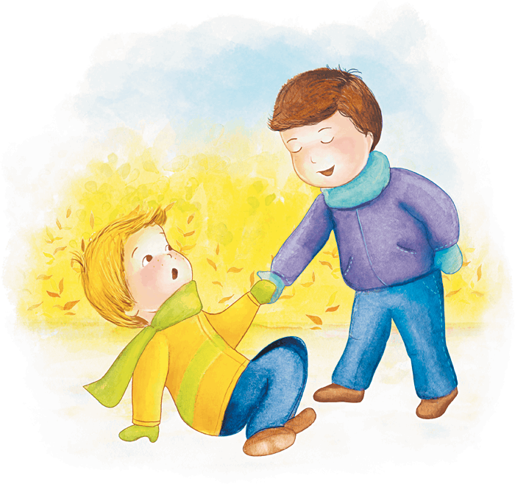
Скороговорка
Трое трубачей трубили в трубы.
Друзья помогают друг другу.

Slide 15
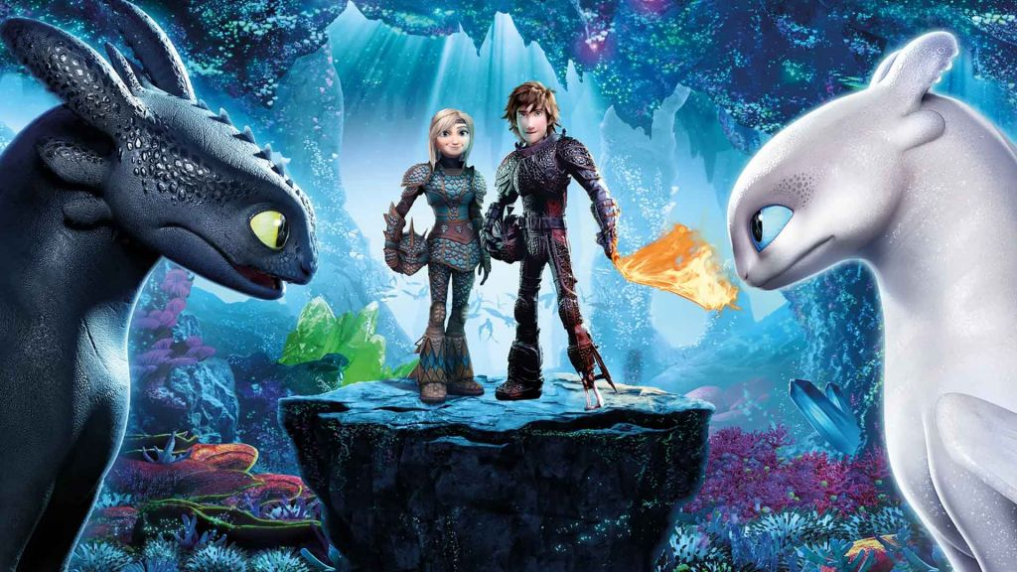
Умница!

